Slide 1
ΜΥΕ003: Ανάκτηση Πληροφορίας
Διδάσκουσα: Ευαγγελία Πιτουρά
Βαθμολόγηση. Στάθμιση όρων. Πιθανοτικό Μοντέλο. Διανυσματικό Μοντέλο.
Ακαδημαϊκό Έτος 2024-2025

Slide 2
Περιεχόμενα
Κεφ. 6
Βαθμολόγηση και διάταξη εγγράφων
Στάθμιση όρων (term weighting)
Πιθανοτικό Μοντέλο
Αναπαράσταση εγγράφων και ερωτημάτων ως διανύσματα

Slide 3
Boolean Μοντέλο
Κεφ. 6
Μέχρι τώρα, τα ερωτήματα που είδαμε ήταν Boolean.
  Τα έγγραφα είτε ταιριάζουν στο ερώτημα, είτε όχι
Έγγραφα Ερωτήματα
d₁ a ….. b … q1 a
d₂ a … a … q2 b
d₃ a … a … b q3 a b
d₄ b ….. b … b
d₅ a … a … b … b
d₆ a ….

Slide 4
Boolean Μοντέλο
Κεφ. 6
Τα Boolean ερωτήματα συχνά έχουν είτε πολύ λίγα είτε πάρα πολλά (χιλιάδες) αποτελέσματα (“feast or famine”)
  Ερώτημα 1: “standard user dlink 650” → 200,000 hits
  Ερώτημα 2: “standard user dlink 650 no card found”: 0 hits
Χρειάζεται επιδεξιότητα για να διατυπωθεί μια ερώτηση που έχει ως αποτέλεσμα ένα διαχειρίσιμο αριθμό ταιριασμάτων
  AND πολύ λίγα - OR πάρα πολλά

Slide 5
Boolean Μοντέλο
Κεφ. 6
Κατάλληλο για ειδικούς με σαφή κατανόηση των αναγκών τους και γνώση της συλλογής
  Επίσης, καλό για εφαρμογές: οι εφαρμογές μπορούν να επεξεργαστούν χιλιάδες αποτελεσμάτων.
Αλλά, όχι κατάλληλο για την πλειοψηφία των χρηστών
  Είναι δύσκολο για τους περισσότερους χρήστες να διατυπώσουν Boolean ερωτήματα
  Οι περισσότεροι χρήστες δεν θέλουν να διαχειριστούν χιλιάδες αποτελέσματα.
    Ιδιαίτερα στην περίπτωση των αναζητήσεων στο web

Slide 6
Μοντέλα διαβαθμισμένης ανάκτησης
Κεφ. 6
Αντί ενός συνόλου εγγράφων που ικανοποιούν το ερώτημα, η διαβαθμισμένη ανάκτηση (ranked retrieval) επιστρέφει μια διάταξη των (κορυφαίων) για την ερώτηση εγγράφων της συλλογής
Όταν το σύστημα παράγει ένα διατεταγμένο σύνολο αποτελεσμάτων, τα μεγάλα σύνολα δεν αποτελούν πρόβλημα
  Δείχνουμε απλώς τα κορυφαία (top) k ( ≈ 10) αποτελέσματα
  Δεν παραφορτώνουμε το χρήστη
  Προϋπόθεση: ο αλγόριθμος διάταξης να δουλεύει σωστά

Slide 7
Μοντέλα διαβαθμισμένης ανάκτησης
Η διαβαθμισμένη ανάκτηση συνήθως με ερωτήματα ελεύθερου κειμένου
  Ερωτήματα ελεύθερου κειμένου (Free text queries): Μία ή περισσότερες λέξεις σε μια φυσική γλώσσα (αντί για μια γλώσσα ερωτημάτων με τελεστές και εκφράσεις)

Slide 8
Βαθμολόγηση ως βάση της διαβαθμισμένης ανάκτησης
Κεφ. 6
Θέλουμε να επιστρέψουμε τα αποτελέσματα διατεταγμένα με βάση το πόσο πιθανό είναι να είναι χρήσιμα στο χρήστη ή με βάση τη συνάφεια τους με το ερώτημα
Πως θα διατάξουμε-διαβαθμίσουμε τα έγγραφα μιας συλλογής με βάση ένα ερώτημα;
  Αναθέτουμε ένα βαθμό (score) – ας πούμε στο [0, 1] – σε κάθε έγγραφο
  score(d, q): μετρά πόσο καλά το έγγραφο d “ταιριάζει” (match) με το ερώτημα q

Slide 9
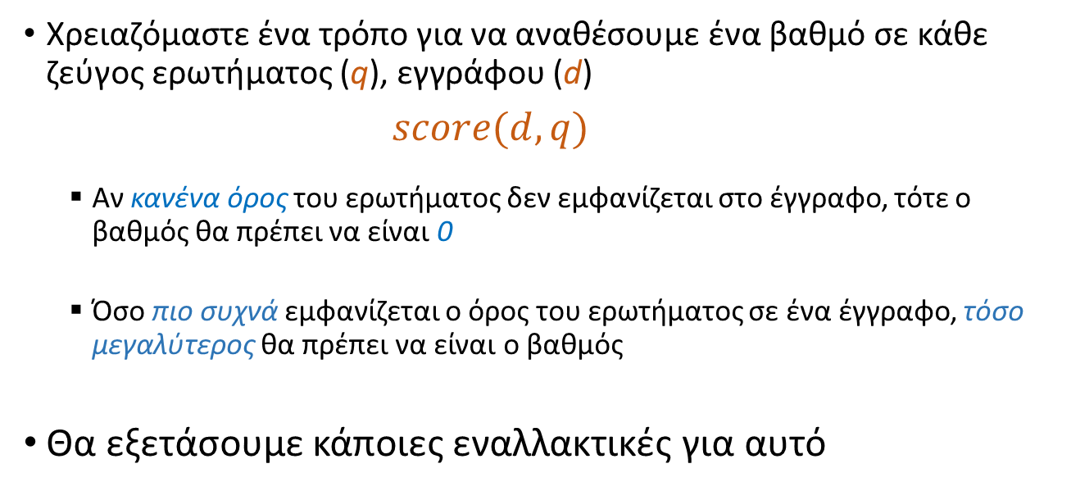
Βαθμός ταιριάσματος ερωτήματος-εγγράφου
Κεφ. 6
Χρειαζόμαστε ένα τρόπο για να αναθέσουμε ένα βαθμό σε κάθε ζεύγος ερωτήματος (q), εγγράφου (d)
$score(d, q)$
  Αν κανένα όρος του ερωτήματος δεν εμφανίζεται στο έγγραφο, τότε ο βαθμός θα πρέπει να είναι 0
  Όσο πιο συχνά εμφανίζεται ο όρος του ερωτήματος σε ένα έγγραφο, τόσο μεγαλύτερος θα πρέπει να είναι ο βαθμός
Θα εξετάσουμε κάποιες εναλλακτικές για αυτό

Slide 10
Βαθμός εγγράφου και ερώτησης
Κεφ. 6.2.2
Μέτρο βαθμολογίας επικάλυψης (overlap score measure)
κοινοί όροι

Slide 11
Συχνότητα όρου - Term frequency (tf)
Η συχνότητα όρου tf_{t,d} του όρου t σε ένα έγγραφο d ορίζεται ως ο αριθμός των φορών που το t εμφανίζεται στο d (το πλήθος των εμφανίσεων του όρου t στο έγγραφο d)

Slide 12
Συχνότητα εγγράφου (Document frequency)
Κεφ. 6.2.1
Οι σπάνιοι όροι παρέχουν περισσότερη πληροφορία από τους συχνούς όρους
  Θυμηθείτε τα stop words (διακοπτόμενες λέξεις)
Θεωρείστε έναν όρο σε μια ερώτηση που είναι σπάνιος στη συλλογή (π.χ., arachnocentric)
  Το έγγραφο που περιέχει αυτόν τον όρο είναι πιο πιθανό να είναι περισσότερο συναφές με το ερώτημα από ένα έγγραφο που περιέχει ένα λιγότερο σπάνιο όρο του ερωτήματος
Θέλουμε να δώσουμε μεγαλύτερο βάρος στους σπάνιους όρους – αλλά πως; df

Slide 13
Βάρος idf
Κεφ. 6.2.1
df_{t} είναι η συχνότητα εγγράφων του t: το πλήθος των εγγράφων της συλλογής που περιέχουν το t
  df_{t} είναι η αντίστροφη μέτρηση της πληροφορίας που παρέχει ο όρος t
  df_{t} ≤ N
Ορίζουμε την αντίστροφη συχνότητα εγγράφων idf (inverse document frequency) του t ως

Slide 14
Βαθμός εγγράφου και ερώτησης
Κεφ. 6.2.2
  Μεγάλο για όρους που εμφανίζονται πολλές φορές σε λίγα έγγραφα (μεγάλη διακριτική δύναμη (discriminating power) σε αυτά τα έγγραφα)
  Μικρότερο όταν ο όρος εμφανίζεται λίγες φορές σε ένα έγγραφο ή όταν εμφανίζεται σε πολλά έγγραφα
  Το μικρότερο για όρους που εμφανίζονται σχεδόν σε όλα τα έγγραφα
Υπάρχουν πολλές άλλες παραλλαγές
  Πως υπολογίζεται το “tf” (με ή χωρίς log)
  Αν δίνεται βάρος και στους όρους του ερωτήματος
  …

Slide 15
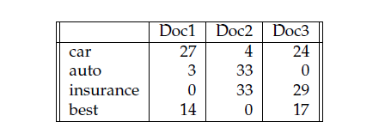
Στάθμιση tf-idf
Κεφ. 6.2.2
Ποιο είναι το idf ενός όρου που εμφανίζεται σε κάθε έγγραφο (ποια η σχέση με stop words);
Τα stop words έχουν
Α μικρό idf
B μεγάλο idf
tf-idf των παρακάτω όρων:

Slide 16
Κεφ. 6.2.2
Έγγραφα Ερωτήματα
d₁ a b q1 a
d₂ a a q2 b
d₃ a a b q3 a b
d₄ b b b
d₅ a a b b
d₆ a
Διαβάθμιση με tf-idf

Slide 17




Κεφ. 6.2.2
Έγγραφα Ερωτήματα
d₁ a ….. b … q1 a
d₂ a … a … q2 b
d₃ a … a … b q3 a b
d₄ b ….. b … b
d₅ a … a … b … b
d₆ a ….
Διαβάθμιση με tf-idf

Slide 18










Κεφ. 6.2.2
Έγγραφα Ερωτήματα
d₁ a ….. b … q1 a
d₂ a … a … q2 b
d₃ a … a … b q3 a b
d₄ b ….. b … b
d₅ a … a … b … b
d₆ a ….
Διαβάθμιση με tf-idf

Slide 19
Η επίδραση του idf στη διάταξη
Το idf δεν επηρεάζει τη διάταξη για ερωτήματα με ένα μόνο όρο, όπως iPhone
Το idf επηρεάζει μόνο τη διάταξη για ερωτήματα με τουλάχιστον δύο όρους
  Για το ερώτημα capricious person, η idf στάθμιση έχει ως αποτέλεσμα
    οι εμφανίσεις του capricious να μετράνε περισσότερο στην τελική διάταξη των εγγράφων από ότι οι εμφανίσεις του person.
    ένα έγγραφο που περιέχει μόνο το capricious είναι πιο σημαντικό από ένα που περιέχει μόνο το person

Slide 20
Στάθμιση tf-idf
Κεφ. 6.2.2
Υπάρχουν πολλές άλλες παραλλαγές
  Πως υπολογίζεται το “tf” (με ή χωρίς log)
  Αν δίνεται βάρος και στους όρους του ερωτήματος
  ..

Slide 21
Συχνότητα όρου - Term frequency (tf)
Υπενθύμιση: Η συχνότητα όρου tf_{t,d} του όρου t σε ένα έγγραφο d ορίζεται ως ο αριθμός των φορών που το t εμφανίζεται στο d.
Φτάνει μόνο η συχνότητα;
  Ένα έγγραφο με 10 εμφανίσεις ενός όρου είναι πιο σχετικό από ένα έγγραφο με 1 εμφάνιση του όρου. Αλλά είναι 10 φορές πιο σχετικό;
Η συνάφεια (relevance) δεν αυξάνει αναλογικά με τη συχνότητα εμφάνισης όρου

Slide 22
Στάθμιση με Log-συχνότητας
Κεφ. 6.2
Η στάθμιση με χρήση του λογάριθμου της συχνότητας (log frequency weight) του όρου t στο d είναι
    0 → 0, 1 → 1, 2 → 1.3, 3-> 1.48, 4->1.6 … 10 → 2, 1000 → 4, κλπ
Ο βαθμός για ένα ζεύγος εγγράφου-ερωτήματος: άθροισμα όλων των κοινών όρων :
  Ο βαθμός είναι 0 όταν κανένας από τους όρους του ερωτήματος δεν εμφανίζεται στο έγγραφο

Slide 23
Βάρος idf
Κεφ. 6.2.1
  Χρησιμοποιούμε log(N/df_{t}) αντί για N/df_{t} για να «ομαλοποιήσουμε» την επίδραση του idf.

Slide 24
Παράδειγμα idf, έστω N = 1 εκατομμύριο
Κεφ. 6.2.1
term | df_{t} | idf_{t}
calpurnia | 1 | 6
animal | 100 | 4
sunday | 1,000 | 3
fly | 10,000 | 2
under | 100,000 | 1
the | 1,000,000 | 0
Κάθε όρος στη συλλογή έχει μια τιμή idf
Ολική μέτρηση (επίσης, αλλάζει συνεχώς)
Notes:
6 4 3 2 1 0

Slide 25
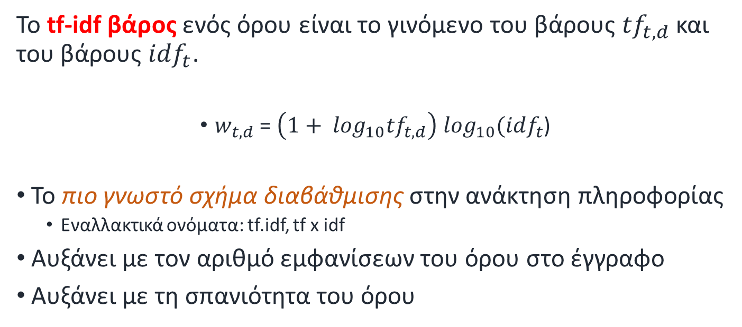
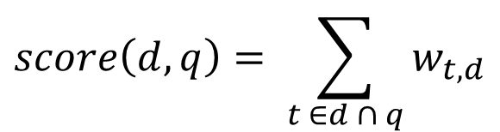
Στάθμιση tf-idf
Κεφ. 6.2.2
Διάταξη εγγράφων με βάση:
$$score\left(d, q\right)= \sum_{t ∈d ∩ q}{w_{t,d}}$$
Το tf-idf βάρος ενός όρου είναι το γινόμενο του βάρους ${tf}_{t,d}$ και του βάρους ${idf}_{t}$.
$w_{t,d}$ = $\left(1+ \log_{10}{tf}_{t,d}\right) \log_{10}({idf}_{t}$)
Το πιο γνωστό σχήμα διαβάθμισης στην ανάκτηση πληροφορίας
  Εναλλακτικά ονόματα: tf.idf, tf x idf
Αυξάνει με τον αριθμό εμφανίσεων του όρου στο έγγραφο
Αυξάνει με τη σπανιότητα του όρου

Slide 26













Κεφ. 6.2.2
Έγγραφα Ερωτήματα
d₁ a ….. b … q1 a
d₂ a … a … q2 b
d₃ a … a … b q3 a b
d₄ b ….. b … b
d₅ a … a … b … b
d₆ a ….
$w_{t.d}$ = $\left(1+ \log_{10}{tf}_{t,d}\right) \log_{10}({idf}_{t}$)

Slide 27








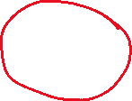


Κεφ. 6.2.2
Έγγραφα Ερωτήματα
d₁ a ….. b … q1 a
d₂ a … a … q2 b
d₃ a … a … b q3 a b
d₄ b ….. b … b
d₅ a … a … b … b
d₆ a ….
$w_{t.d}$ = $\left(1+ \log_{10}{tf}_{t,d}\right) \log_{10}({idf}_{t}$)

Slide 28











Κεφ. 6.2.2
Έγγραφα Ερωτήματα
d₁ a ….. b … q1 a
d₂ a … a … q2 b
d₃ a … a … b q3 a b
d₄ b ….. b … b
d₅ a … a … b … b
d₆ a ….
$w_{t.d}$ = $\left(1+ \log_{10}{tf}_{t,d}\right) \log_{10}({idf}_{t}$)

Slide 29
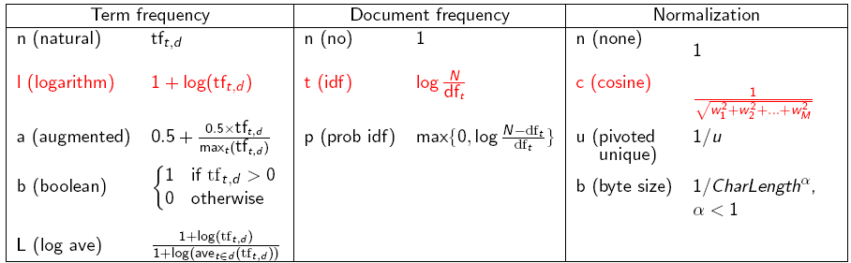
Παραλλαγές της tf-idf στάθμισης
Κεφ. 6.4
Γιατί δεν έχει σημασία η βάση του λογαρίθμου;
Notes:
n default is just term frequency
ltc is best known form of weighting

Slide 30
Κανονικοποίηση με μέγιστη συχνότητα όρου
Κεφ. 6.4
Έστω τ ο ποιο συχνός όρος σε ένα έγγραφο d και tfmax(d) η συχνότητα του
Διαιρούμε τη συχνότητα tf_{t,d} κάθε όρου t στo d με αυτήν την τιμή
Γιατί;
Στα μεγάλα έγγραφα μεγάλες συχνότητες όρων απλώς γιατί υπάρχει επανάληψη
Προβλήματα:
Ασταθής (πχ τροποποίηση stopwords)
Ιδιαίτερη λέξη (outlier) που εμφανίζεται συχνά
Πρέπει να υπάρχει διαφορά ανάμεσα σε έγγραφα με ομοιόμορφη και skewed κατανομή

Slide 31
Περιεχόμενα
Κεφ. 6
Βαθμολόγηση και διάταξη εγγράφων
Στάθμιση όρων (term weighting)
Πιθανοτικό Μοντέλο
Αναπαράσταση εγγράφων και ερωτημάτων ως διανύσματα

Slide 32
ΜΥΕ003: Ανάκτηση Πληροφορίας
Διδάσκουσα: Ευαγγελία Πιτουρά
Κεφάλαιο 11: Πιθανοτική ανάκτηση πληροφορίας.

Slide 33
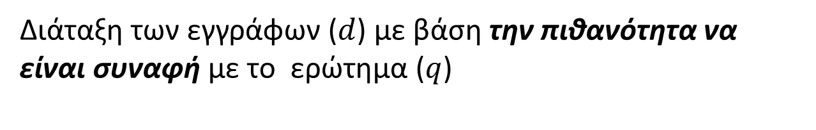
Αρχή Πιθανοτικής Κατάταξης
Κεφ. 11.2
Διάταξη των εγγράφων ($d$) με βάση την πιθανότητα να είναι συναφή με το ερώτημα ($q$)
Probability Ranking Principle (RPR):
decreasing probability of relevance => best overall effectiveness
«Αν η απόκριση ενός συστήματος ανάκτησης πληροφορίας σε κάθε ερώτημα είναι η κατάταξη των εγγράφων κατά φθίνουσα πιθανότητα συνάφειας προς τον χρήστη που υπέβαλε το ερώτημα, όπου οι πιθανότητες εκτιμώνται με τον ακριβέστερο δυνατό τρόπο βάσει των όποιων δεδομένων είναι διαθέσιμα στο σύστημα για τον σκοπό αυτό, η συλλογική αποτελεσματικότητα είναι η βέλτιστη εφικτή με βάση αυτά τα δεδομένα» [van Rijsbergen 1979]

Slide 34
Πιθανοτική Ανάκτηση Πληροφορίας
Κεφ. 11
Βασική ιδέα: Διάταξη εγγράφων με βάση την πιθανότητα να είναι συναφή με το ερώτημα
Τυχαία μεταβλητή R
Διάταξη με βάση το
        P(R=1|q, d)

Slide 35
Δυαδικό Μοντέλο Ανεξαρτησίας (Binary Independence Model (BIP))
Κεφ. 11.3
Θα αναπαραστήσουμε κάθε έγγραφο d (και αντίστοιχα, το ερώτημα) ως ένα δυαδικό (Boolean) διάνυσμα (M: #όρων)
Αν το έγγραφο περιέχει τον όρο i
Υπόθεση ανεξαρτησίας όρων (independence assumption):
Οι όροι εμφανίζονται στα έγγραφα ανεξάρτητα ο ένας από τον άλλο
Επίσης, η συνάφεια ενός εγγράφου είναι ανεξάρτητη από τη συνάφεια των άλλων εγγράφων (ανεξαρτησία εγγράφων)

Slide 36
Δυαδικό Μοντέλο Ανεξαρτησίας
Κεφ. 11.3
Επειδή μας ενδιαφέρει η διάταξη θα χρησιμοποιήσουμε τη σχετική πιθανότητα - odds
Από τον κανόνα του Bayes

Slide 37

Δυαδικό Μοντέλο Ανεξαρτησίας
Κεφ. 11.3
Σταθερά για κάθε ερώτημα
Πρέπει να εκτιμήσουμε αυτήν την ποσότητα
Εκ των προτέρων πιθανότητα (prior probability) να ανακτήσουμε συναφές (μη συναφές) έγγραφο
$$O(R|q)$$
Αν έχουμε ανακτήσει ένα συναφές (μη συναφές) έγγραφο, αυτό να έχει αναπαράσταση x

Slide 38
Δυαδικό Μοντέλο Ανεξαρτησίας
Κεφ. 11.3
Θα χρησιμοποιήσουμε την υπόθεση ανεξαρτησίας των όρων: η παρουσία ή απουσία ενός όρου σε ένα έγγραφο είναι ανεξάρτητη από την παρουσία ή απουσία οποιουδήποτε άλλου όρου – Naïve Bayes conditional independent assumption)
Άρα:

Slide 39
Δυαδικό Μοντέλο Ανεξαρτησίας
Κεφ. 11.3
Αφού τα x_{i} είναι είτε 1 είτε 0, χωρίζουμε το γινόμενο

Slide 40
Δυαδικό Μοντέλο Ανεξαρτησίας
Κεφ. 11.3
Για τον όρο i, ορίζουμε ως p_{i} την πιθανότητα να εμφανίζεται σε συναφές έγγραφο και ως r_{i} την πιθανότητα να εμφανίζεται σε μη συναφές έγγραφο
 | Έγγραφο | Συναφές (R=1) | Μη συναφές (R=0)
Όρος i εμφανίζεται | x_{i} = 1 | p_{i} | r_{i}
Όρος i δεν εμφανίζεται | x_{i} = 0 | (1 – p_{i}) | (1 – r_{i})

Slide 41
Δυαδικό Μοντέλο Ανεξαρτησίας
Κεφ. 11.3

Slide 42
Δυαδικό Μοντέλο Ανεξαρτησίας
Κεφ. 11.3
Αν υποθέσουμε ότι οι όροι που δεν εμφανίζονται στο ερώτημα είναι το ίδιο πιθανό να εμφανίζονται σε συναφή και σε μη συναφή έγγραφα, δηλαδή για αυτούς τους όρους:

Slide 43
Δυαδικό Μοντέλο Ανεξαρτησίας
Κεφ. 11.3
Οι όροι του ερωτήματος που εμφανίζονται
Οι όροι του ερωτήματος που δεν εμφανίζονται
Μοιράζουμε το μεσαίο όρο (=1) στα αριστερά και δεξιά (είναι οι όροι του ερωτήματος που εμφανίζονται στο έγγραφο)
Οι όροι του ερωτήματος που εμφανίζονται στο έγγραφο
Όλοι οι όροι
Notes:
Put all terms in query into right product and then divide through by them in left product.

Slide 44
Δυαδικό Μοντέλο Ανεξαρτησίας
Κεφ. 11.3
Σταθερά για κάθε ερώτημα
Η μοναδική ποσότητα που πρέπει να εκτιμηθεί
Θα χρησιμοποιήσουμε το log αυτής της ποσότητας
Retrieval Status Value (RSV) (τιμή κατάστασης ανάκτησης)

Slide 45
Τιμή Κατάστασης Ανάκτησης (RSV)
Κεφ. 11.3
Notes:
Used to say: Linear Discriminant Function, because it is a linear function in terms of log probabilities, but maybe that’s too far afield for here, and is better discussed later

Slide 46
Τιμή Κατάστασης Ανάκτησης (RSV)
Κεφ. 11.3
 | Έγγραφο | Συναφές (R=1) | Μη συναφές (R=0)
Όρος i εμφανίζεται | x_{i} = 1 | p_{i} | r_{i}
Όρος i δεν εμφανίζεται | x_{i} = 0 | (1 – p_{i}) | (1 – r_{i})
Τα c_{i} (log odd ratios) έχουν το ρόλο των βαρών σε αυτό το μοντέλο – αθροιστικά για κάθε όρο της ερώτησης
Για έναν όρο:
0 αν equal odds - η πιθανότητα να εμφανίζεται και να μην εμφανίζεται σε συναφές (μη συναφές) έγγραφο είναι ½
+ αν p_{i} > 1-p_{i} (εμφανίζεται σε περισσότερα συναφή) και r_{i} < 1 – r_{i} (εμφανίζεται σε λιγότερα μη συναφή)
Πως θα τα υπολογίσουμε/εκτιμήσουμε;
Notes:
Used to say: Linear Discriminant Function, because it is a linear function in terms of log probabilities, but maybe that’s too far afield for here, and is better discussed later

Slide 47
Θεωρητική Εκτίμηση των RSV συντελεστών
Κεφ. 11.3
Για κάθε όρο i, κατασκευάζουμε έναν πίνακα μετρητών
Έστω Ν έγγραφα στη συλλογή, S συναφή, και ο όρος εμφανίζεται σε συνολικά σε n έγγραφα από τα οποία τα συναφή είναι s
Έγγραφα | Συναφή (R=1) | Μη συναφή (R=0) | Συνολικά
x_{i} = 1 | s | n - s | n
x_{i} = 0 | S - s | N – n – (S – s) | N - n
 | S | N - S | N
Εκτιμήσεις:
Αγνοεί τους
όρους που δεν
εμφανίζονται
Notes:
Prabhakar wanted the add 0.5 explained. Here or elsewhere?
Log odds ratio. Add 0.5 to every expression

Slide 48
Εκτίμηση των RSV συντελεστών (στην πράξη)
Κεφ. 11.3
Αν τώρα υποθέσουμε ότι τα μη συναφή έγγραφα είναι περίπου όσα όλη η συλλογή, τότε το r_{i} (η πιθανότητα εμφάνισης του όρου σε μη συναφές έγγραφο) είναι n/N

Slide 49
Εκτίμηση των RSV συντελεστών (στην πράξη)
To p_{i} (πιθανότητα εμφάνισης σε συναφή έγγραφα) είναι πιο δύσκολο να εκτιμηθεί
Πιθανοί τρόποι εκτίμησης του p_{i}:
  Από συναφή έγγραφα, αν κάποια από αυτά είναι γνωστά
  Με μία σταθερά – τότε απλώς χρησιμοποιούμε το idf (with p_{i}=0.5)
  Ανάλογο των εμφανίσεων του όρου στη συλλογή
  έχει προταθεί: 1/3 + 2/3 df_{i}/N

Slide 50
Πιθανοτική Ανάδραση Συνάφειας (Relevance Feedback)
Υποθέτουμε κάποιες αρχικές τιμές για τα p_{i} και r_{i} - τις οποίες χρησιμοποιούμε για να ανακτήσουμε ένα αρχικό σύνολο συναφών εγγράφων (εγγράφων με R=1)
Αλληλοεπιδρούμε με το χρήστη για να βελτιώσουμε αυτές τις τιμές: οι χρήστες χαρακτηρίζουν ένα σύνολο έγγραφων V ως συναφή (R = 1) και μη συναφή (R = 0)
Επανα-υπολογίζουμε τα p_{i} και r_{i}
  Ή τα συνδυάζουμε με τις αρχικές μας εκτιμήσεις χρήση Bayesian prior):
Επαναλαμβάνουμε, έως σύγκλιση
κ: prior
weight
Notes:
explicit Bayesian smoothing with a prior

Slide 51
PRP και BIM
(+) Λογικές προσεγγίσεις για τις πιθανότητες
(-) Περιοριστικές υποθέσεις:
  Ανεξαρτησία όρων
  Ανεξαρτησία συνάφειας εγγράφων
  Οι όροι που δεν εμφανίζονται στο ερώτημα δεν επηρεάζουν το αποτέλεσμα
  Δυαδική αναπαράσταση (αγνοούμε tf, μήκος εγγράφου, κλπ)

Slide 52
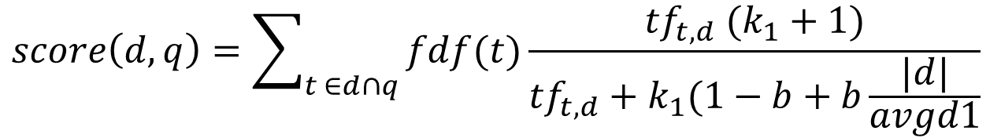
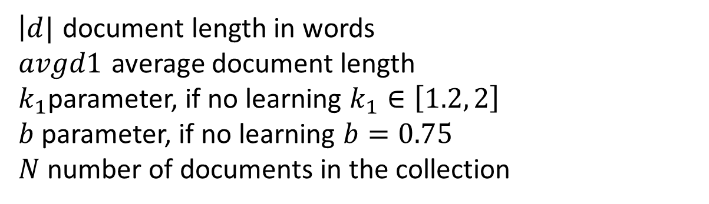
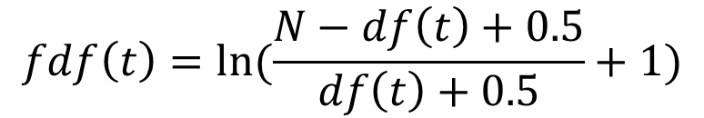
Okapi BM25
$$score\left(d, q\right)=\sum_{t ∈d∩q}{fdf(t)\frac{{tf}_{t,d} (k_{1}+1)}{{tf}_{t,d}+k_{1}(1−b+b\frac{|d|}{avgd1}}}$$
$$fdf\left(t\right)=ln⁡(\frac{N−df\left(t\right)+0.5}{df\left(t\right)+0.5}+1)$$
|$d|$ document length in words
$avgd1$ average document length
$k_{1}$parameter, if no learning $k_{1}∈\left[1.2, 2\right]$
$b$parameter, if no learning $b=0.75$
$N$number of documents in the collection
Based on the probabilistic retrieval model

Slide 53
Bag of words model
Η tf-idf διαβάθμιση δεν εξετάζει τη διάταξη των λέξεων σε ένα έγγραφο
    John is quicker than Mary και
    Mary is quicker than John
Αυτό λέγεται μοντέλο σάκου λέξεων (bag of words model) – έχει σημασία ο αριθμός των εμφανίσεων αλλά όχι που εμφανίζονται στο έγγραφο
Θα εισάγουμε και πληροφορία θέσης αργότερα (θυμηθείτε τα positional index)

Slide 54
ΤΕΛΟΣ (τμήματος) Κεφαλαίου 11
Ερωτήσεις?
Χρησιμοποιήθηκε κάποιο υλικό των:
Pandu Nayak and Prabhakar Raghavan, CS276:Information Retrieval and Web Search (Stanford)
Hinrich Schütze and Christina Lioma, Stuttgart IIR class

Slide 55
Περιεχόμενα
Κεφ. 6
Βαθμολόγηση και διάταξη εγγράφων
Στάθμιση όρων (term weighting)
Πιθανοτικό Μοντέλο
Αναπαράσταση εγγράφων και ερωτημάτων ως διανύσματα

Slide 56
ΜΥΕ003: Ανάκτηση Πληροφορίας
Διδάσκουσα: Ευαγγελία Πιτουρά
Το μοντέλο διανυσματικού χώρου
Ακαδημαϊκό Έτος 2022-2023

Slide 57
Δυαδική μήτρα σύμπτωσης (binary term-document incidence matrix)
Κεφ. 6.2
Κάθε έγγραφο αναπαρίσταται ως ένα δυαδικό διάνυσμα ∈ {0,1}^{|V|}(την αντίστοιχη στήλη)

Slide 58
Τα έγγραφα ως διανύσματα (vector space model)
Κεφ. 6.3
Έχουμε ένα |V|-διάστατο διανυσματικό χώρο
  Οι όροι είναι οι άξονες αυτού του χώρου
  Τα έγγραφα είναι σημεία ή διανύσματα σε αυτόν τον χώρο
Πολύ μεγάλη διάσταση: δεκάδες εκατομμύρια διαστάσεις στην περίπτωση της αναζήτησης στο web
Πολύ αραιά διανύσματα – οι περισσότεροι όροι είναι 0

Slide 59
Ο πίνακας με μετρητές
Κεφ. 6.2
Θεωρούμε τον tf, αριθμό (πλήθος) των εμφανίσεων ενός όρου σε ένα έγγραφο:
  Κάθε έγγραφο είναι ένα διάνυσμα μετρητών στο ℕ^{|v|}: μια στήλη παρακάτω

Slide 60
Ο πίνακας με βάρη
Κεφ. 6.3
Θεωρούμε το tf-idf βάρος του όρου:
  Κάθε έγγραφο είναι ένα διάνυσμα tf-idf βαρών στο R^{|v|}

Slide 61
Παράδειγμα
Έστω μια συλλογή που περιέχει τα ακόλουθα έγγραφα:
d1: a b c
d2: a a d b
d3: a c d e c a f
d4: b e a b b
d5: a a b d c

Slide 62
Θα μπορούσαμε να θεωρήσουμε και το 1 + $\log_{10}{(tf}_{t,d}$)
d1: a b c
d2: a a d b
d3: a c d e c a f
d4: b e a b b
d5: a a b d c
 | d1 | d2 | d3 | d4 | d5
a | 1 | 1.3 | 1.3 | 1 | 1.3
b | 1 | 1 | 0 | 1.48 | 1
c | 1 | 0 | 1.3 | 0 | 1
d | 0 | 1 | 1 | 0 | 1
e | 0 | 0 | 1 | 1 | 0
f | 0 | 0 | 1 | 0 | 0

Slide 63
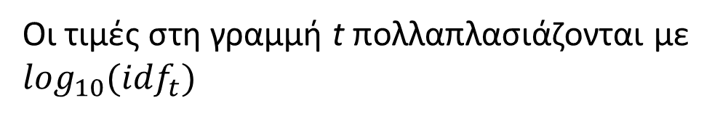

Θα μπορούσαμε να χρησιμοποιήσουμε και το $w_{t,d}$
Οι τιμές στη γραμμή t πολλαπλασιάζονται με $\log_{10}({idf}_{t})$
 | d1 | d2 | d3 | d4 | d5
a | 1 | 1.3 | 1.3 | 1 | 1.3
b | 1 | 1 | 0 | 1.48 | 1
c | 1 | 0 | 1.3 | 0 | 1
d | 0 | 1 | 1 | 0 | 1
e | 0 | 0 | 1 | 1 | 0
f | 0 | 0 | 1 | 0 | 0
Για παράδειγμα,
$$\log_{10}({idf}_{b})$$

Slide 64
$$\log_{10}\left( {idf}_{a}\right)=0 \log_{10}\left( {idf}_{b}\right)=0.097 \log_{10}\left( {idf}_{c}\right)=0.22 \log_{10}\left( {idf}_{d}\right)=0.22$$
$\log_{10}\left( {idf}_{e}\right)=0.398$ $\log_{10}\left( {idf}_{f}\right)=0.699$
Πίνακας σύμπτωσης
 | d1 | d2 | d3 | d4 | d5
a | 1 | 1.3 | 1.3 | 1 | 1.3
b | 1 | 1 | 0 | 1.48 | 1
c | 1 | 0 | 1.3 | 0 | 1
d | 0 | 1 | 1 | 0 | 1
e | 0 | 0 | 1 | 1 | 0
f | 0 | 0 | 1 | 0 | 0
 | d1 | d2 | d3 | d4 | d5
a | 0 | 0 | 0 | 0 | 0
b | 0.097 | 0.097 | 0 | 0.143 | 0.097
c | 0.22 | 0 | 0.286 | 0 | 0.22
d | 0 | 0.22 | 0.22 | 0 | 0.22
e | 0 | 0 | 0.398 | 0.398 | 0
f | 0 | 0 | 0.699 | 0 | 0
Θεωρήσαμε και την σπανιότητα των όρων στην αναπαράσταση των εγγράφων
Διαισθητικά είναι πιο σημαντικό να έχουν δυο έγγραφα τον ίδιο σπάνιο όρο από το να έχουν τον ίδιο συχνό όρο

Slide 65
Αποθήκευση
Που υπάρχει αυτή η πληροφορία στο σύστημα ανάκτησης πληροφορίας;

Slide 66
Ομοιότητα διανυσμάτων
Κεφ. 6.3
Πρώτη προσέγγιση: απόσταση μεταξύ δυο διανυσμάτων
Ευκλείδεια απόσταση;
  Δεν είναι καλή ιδέα – είναι μεγάλη για διανύσματα διαφορετικού μήκους
Έστω ένα έγγραφο d. Υποθέστε ότι κάνουμε append το d στον εαυτό του και έστω d’ το κείμενο που προκύπτει.
“Σημασιολογικά” το d και το d′ έχουν το ίδιο περιεχόμενο
Η Ευκλείδεια απόσταση μεταξύ τους μπορεί να είναι πολύ μεγάλη
Η γωνία όμως είναι 0 (αντιστοιχεί στη μεγαλύτερη ομοιότητα) => χρήση της γωνίας

Slide 67

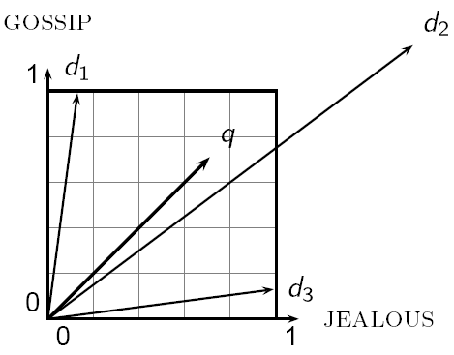
Κεφ. 6.3
Η Ευκλείδεια απόσταση μεταξύ του d και του d’ είναι μεγάλη αν και η κατανομή των όρων είναι παρόμοια

Slide 68
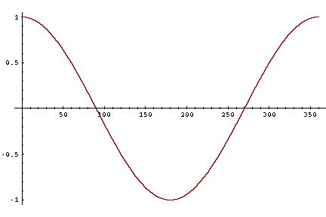
Από γωνίες σε συνημίτονα
Κεφ. 6.3
Συνημίτονο μονότονα φθίνουσα συνάρτηση στο διάστημα [0º, 180º]

Slide 69
Ομοιότητα εγγράφων
Κεφ. 6.3
Εσωτερικό γινόμενο
Μοναδιαία διανύσματα
d_{i} (d’_{i}) είναι το tf-idf βάρος του i-οστού όρου στο έγγραφο d (d’)
cos(d’, d) η ομοιότητα συνημιτόνου μεταξύ d’ and d ή,
Ισοδύναμα, το συνημίτονο της γωνίας μεταξύ των d’ και d.
Notes:
See Law of Cosines (Cosine Rule) wikipedia page

Slide 70
Κανονικοποίηση του μήκους
Κεφ. 6.3
Ένα διάνυσμα μπορεί να κανονικοποιηθεί διαιρώντας τα στοιχεία του με το μήκος του, με χρήση της L₂ νόρμας:
Διαιρώντας ένα διάνυσμα με την L₂ νόρμα το κάνει μοναδιαίο
  Ως αποτέλεσμα, μικρά και μεγάλα έγγραφα έχουν συγκρίσιμα βάρη
Για διανύσματα για τα οποία έχουμε κανονικοποιήσει το μήκος τους (length-normalized vectors) το συνημίτονο είναι απλώς το εσωτερικό γινόμενο (dot or scalar product):

Slide 71
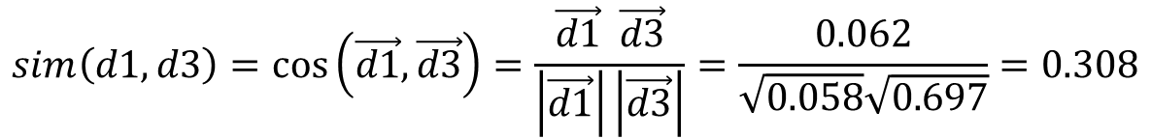
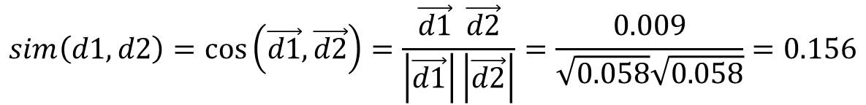
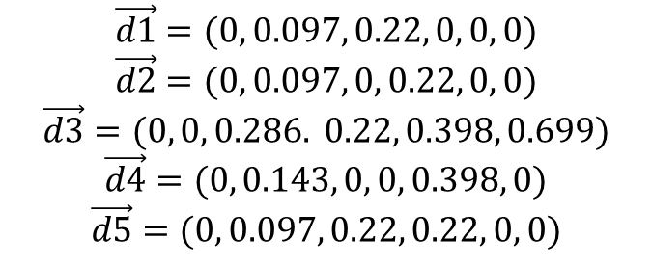
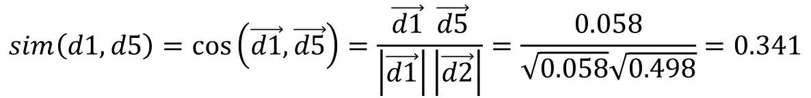
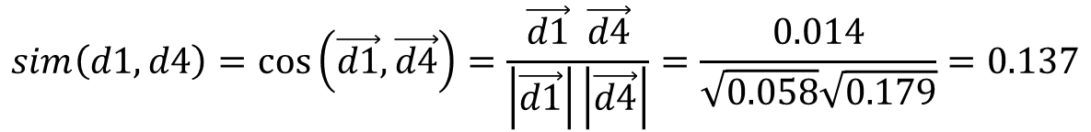
Παράδειγμα Ι
 | d1 | d2 | d3 | d4 | d5
a | 0 | 0 | 0 | 0 | 0
b | 0.097 | 0.097 | 0 | 0.143 | 0.097
c | 0.22 | 0 | 0.286 | 0 | 0.22
d | 0 | 0.22 | 0.22 | 0 | 0.22
e | 0 | 0 | 0.398 | 0.398 | 0
f | 0 | 0 | 0.699 | 0 | 0
Ποιο έγγραφο είναι το ποιο όμοιο με το d1;
$$\vec{d1}=(0, 0.097, 0.22, 0, 0, 0)$$
$$\vec{d2}=(0, 0.097, 0, 0.22, 0, 0)$$
$$\vec{d3}=(0, 0, 0.286. 0.22, 0.398, 0.699)$$
$$\vec{d4}=(0, 0.143, 0, 0, 0.398, 0)$$
$$\vec{d5}=(0, 0.097, 0.22, 0.22, 0, 0)$$
$$sim\left(d1,d2\right)=\cos\left(\vec{d1},\vec{d2}\right)=\frac{\vec{d1} \vec{d2}}{\left|\vec{d1}\right|\left|\vec{d2}\right|}=\frac{0.009}{\sqrt{0.058}\sqrt{0.058}}=0.156$$
d5
d3
d2
d4
$$sim\left(d1,d3\right)=\cos\left(\vec{d1},\vec{d3}\right)=\frac{\vec{d1} \vec{d3}}{\left|\vec{d1}\right|\left|\vec{d3}\right|}=\frac{0.062}{\sqrt{0.058}\sqrt{0.697}}=0.308$$
$$sim\left(d1,d4\right)=\cos\left(\vec{d1},\vec{d4}\right)=\frac{\vec{d1} \vec{d4}}{\left|\vec{d1}\right|\left|\vec{d4}\right|}=\frac{0.014}{\sqrt{0.058}\sqrt{0.179}}=0.137$$
$$sim\left(d1,d5\right)=\cos\left(\vec{d1},\vec{d5}\right)=\frac{\vec{d1} \vec{d5}}{\left|\vec{d1}\right|\left|\vec{d2}\right|}=\frac{0.058}{\sqrt{0.058}\sqrt{0.498}}=0.341$$

Slide 72
Παράδειγμα ΙΙ
Κεφ. 6.3
Ποια είναι οι ομοιότητα μεταξύ των έργων
SaS: Sense and
Sensibility
PaP: Pride and
Prejudice, and
WH: Wuthering
Heights?
Συχνότητα όρων (μετρητές)
όρος | SaS | PaP | WH
affection | 115 | 58 | 20
jealous | 10 | 7 | 11
gossip | 2 | 0 | 6
wuthering | 0 | 0 | 38

Slide 73
Παράδειγμα ΙΙ (συνέχεια)
Κεφ. 6.3
Για απλοποίηση σε αυτό το παράδειγμα,
δε χρησιμοποιούμε τα idf βάρη
όρος | SaS | PaP | WH
affection | 115 | 58 | 20
jealous | 10 | 7 | 11
gossip | 2 | 0 | 6
wuthering | 0 | 0 | 38
Log frequency βάρος (log tf)
όρος | SaS | PaP | WH
affection | 3.06 | 2.76 | 2.30
jealous | 2.00 | 1.85 | 2.04
gossip | 1.30 | 0 | 1.78
wuthering | 0 | 0 | 2.58
Μετά την κανονικοποίηση
όρος | SaS | PaP | WH
affection | 0.789 | 0.832 | 0.524
jealous | 0.515 | 0.555 | 0.465
gossip | 0.335 | 0 | 0.405
wuthering | 0 | 0 | 0.588
Μήκος SaS =

Slide 74
Παράδειγμα ΙΙ (συνέχεια)
Κεφ. 6.3
όρος | SaS | PaP | WH
affection | 115 | 58 | 20
jealous | 10 | 7 | 11
gossip | 2 | 0 | 6
wuthering | 0 | 0 | 38
όρος | SaS | PaP | WH
affection | 0.789 | 0.832 | 0.524
jealous | 0.515 | 0.555 | 0.465
gossip | 0.335 | 0 | 0.405
wuthering | 0 | 0 | 0.588
cos(SaS, PaP) ≈
0.789 × 0.832 + 0.515 × 0.555 + 0.335 × 0.0 + 0.0 × 0.0
≈ 0.94
cos(SaS,WH) ≈ 0.79
cos(PaP,WH) ≈ 0.69
Γιατί cos(SaS,PaP) > cos(SaS,WH)?

Slide 75
Τα ερωτήματα ως διανύσματα
Κεφ. 6.3
Εφαρμόζουμε το ίδιο και για τα ερωτήματα, δηλαδή, αναπαριστούμε και τα ερωτήματα ως διανύσματα στον ίδιο χώρο
Παράδειγμα: q: b c
Διαβάθμιση των εγγράφων με βάση το πόσο κοντά είναι στην ερώτηση σε αυτό το χώρο
  Κοντινά = ομοιότητα διανυσμάτων
  Ομοιότητα ≈ αντίθετο της απόστασης

Slide 76
cosine(query, document)
Κεφ. 6.3
Ως score(q, d) θα χρησιμοποιήσουμε το συνημίτονο της γωνίας της διανυσματικής αναπαράστασης του q και d
q_{i} είναι το tf-idf βάρος του όρου i στην ερώτηση
d_{i} είναι το tf-idf βάρος του όρου i στο έγγραφο
Notes:
See Law of Cosines (Cosine Rule) wikipedia page

Slide 77
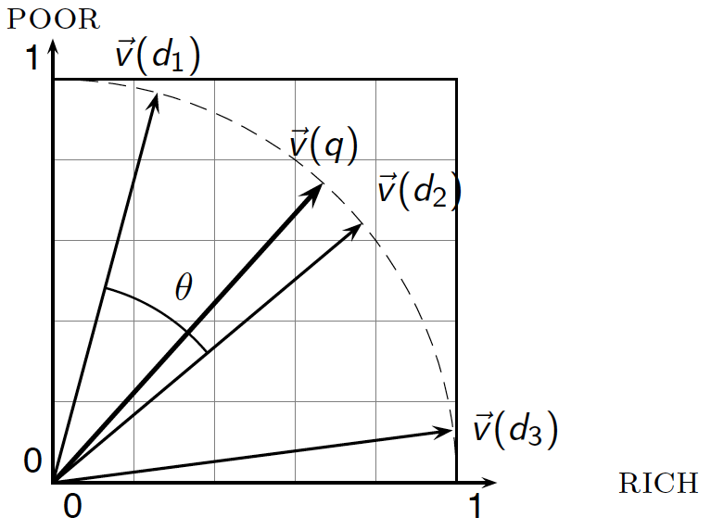
Ομοιότητα συνημίτονου

Slide 78
Περίληψη βαθμολόγησης στο διανυσματικό χώρο
Αναπαράσταση του ερωτήματος ως ένα διαβαθμισμένο tf-idf διάνυσμα
Αναπαράσταση κάθε εγγράφου ως ένα διαβαθμισμένο tf-idf διάνυσμα
Υπολόγισε το συνημίτονο για κάθε ζεύγος ερωτήματος, εγγράφου
Διάταξε τα έγγραφα με βάση αυτό το βαθμό
Επέστρεψε τα κορυφαία Κ (π.χ., Κ = 10) έγγραφα στο χρήστη

Slide 79
Παράδειγμα
Έστω μια συλλογή που περιέχει τα ακόλουθα έγγραφα:
d1: a b c
d2: a a d b
d3: a c d e c a f
d4: b e a b b
d5: a a b d c
Απάντηση ερώτησης με χρήση διανυσματικής αναπαράστασης q1: b
q2: b c
q3: b f

Slide 80
d1: a b c
d2: a a d b
d3: a c d e c a f
d4: b e a b b
d5: a a b d c
 | d1 | d2 | d3 | d4 | d5
a | 1 | 1.3 | 1.3 | 1 | 1.3
b | 1 | 1 | 0 | 1.48 | 1
c | 1 | 0 | 1.3 | 0 | 1
d | 0 | 1 | 1 | 0 | 1
e | 0 | 0 | 1 | 1 | 0
f | 0 | 0 | 1 | 0 | 0
Θα δούμε ένα παράδειγμα χωρίς idf και για ερώτηση και για έγγραφο
Κανονικοποίηση διανυσμάτων
Διαίρεση με το μήκος τους
 | d1 | d2 | d3 | d4 | d5
a | 0.57 | 0.68 | 0.51 | 0.49 | 0.6
b | 0.57 | 0.52 | 0 | 0.72 | 0.46
c | 0.57 | 0 | 0.51 | 0 | 0.46
d | 0 | 0.52 | 0.39 | 0 | 0.46
e | 0 | 0 | 0.39 | 0.49 | 0
f | 0 | 0 | 0.39 | 0 | 0

Slide 81
d1: a b c
d2: a a d b
d3: a c d e c a f
d4: b e a b b
d5: a a b d c
Θα δούμε ένα παράδειγμα χωρίς idf και για ερώτηση και για έγγραφο
 | d1 | d2 | d3 | d4 | d5
a | 0.57 | 0.68 | 0.51 | 0.49 | 0.6
b | 0.57 | 0.52 | 0 | 0.72 | 0.46
c | 0.57 | 0 | 0.51 | 0 | 0.46
d | 0 | 0.52 | 0.39 | 0 | 0.46
e | 0 | 0 | 0.39 | 0.49 | 0
f | 0 | 0 | 0.39 | 0 | 0
q1: b
d4
d1
d2
d3

Slide 82


Αποτέλεσμα
d1: a b c
d2: a a d b
d3: a c d e c a f
d4: b e a b b
d5: a a b d c
q1: b c
0
0.71
0.71
0
0
0
 | d1 | d2 | d3 | d4 | d5
a | 0.57 | 0.68 | 0.51 | 0.49 | 0.6
b | 0.57 | 0.52 | 0 | 0.72 | 0.46
c | 0.57 | 0 | 0.51 | 0 | 0.46
d | 0 | 0.52 | 0.39 | 0 | 0.46
e | 0 | 0 | 0.39 | 0.49 | 0
f | 0 | 0 | 0.39 | 0 | 0

Slide 83
Στάθμιση ερωτημάτων και εγγράφων
Κεφ. 6.4
Πολλές μηχανές αναζήτησης σταθμίζουν διαφορετικά τις ερωτήσεις από τα έγγραφα
Συμβολισμό: ddd.qqq, με χρήση των ακρωνύμων του πίνακα, όπου τα πρώτα 3 γράμματα (d) αφορούν το έγγραφο και τα επόμενα 3 γράμματα (q) αφορούν το ερώτημα
  συχνότητα όρου.συχνότητα εγγράφων.κανονικοποίηση
Συχνό σχήμα : lnc.ltc
  Έγγραφο: logarithmic tf (l), no idf (n), cosine normalization (c)
  Ερώτημα: logarithmic tf (l), idf (t), cosine normalization (c)

Slide 84
Παράδειγμα
Κεφ. 6.4
Ερώτημα: best car insurance
Έγγραφο: car insurance auto insurance
Ν = 1000Κ
lnc.ltc
Όρος | Ερώτημα (Query) |  |  |  |  |  | Έγγραφο |  |  |  | Prod
 | tf-raw | tf-wt | df | idf | wt | n’lize | tf-raw | tf-wt | wt | n’lize
auto | 0 | 0 | 5000 | 2.3 | 0 | 0 | 1 | 1 | 1 | 0.52 | 0
best | 1 | 1 | 50000 | 1.3 | 1.3 | 0.34 | 0 | 0 | 0 | 0 | 0
car | 1 | 1 | 10000 | 2.0 | 2.0 | 0.52 | 1 | 1 | 1 | 0.52 | 0.27
insurance | 1 | 1 | 1000 | 3.0 | 3.0 | 0.78 | 2 | 1.3 | 1.3 | 0.68 | 0.53
Μήκος Ερωτήματος =
Μήκος Εγγράφου =
Score = 0+0+(0.52*0.52=)27+(0.78*0.68=)0.53 = 0.8

Slide 85
Συχνότητα συλλογής και εγγράφου
Κεφ. 6.2.1
Η συχνότητα συλλογής ενός όρου t είναι ο αριθμός των εμφανίσεων του t στη συλλογή, μετρώντας και τις πολλαπλές εμφανίσεις
Παράδειγμα:
Ποια λέξη είναι καλύτερος όρος αναζήτησης (και πρέπει να έχει μεγαλύτερο βάρος)?
Word | Collection frequency | Document frequency
insurance | 10440 | 3997
try | 10422 | 8760
Notes:
Why do you get these numbers?
Suggests df is better.

Slide 86
Ερωτήσεις;

